Slide 1
Meetings and Hearings
Team Echo

Slide 2
O timu
Team lead: Golić Merisa
Članovi: Bašić Amar
Nogo Armin
Palavra Adi
Peljto Mirnes

Slide 3

Scrum
Podjela zadataka tako da svaki član tima radi i na backendu i frontendu
Sastanci prema potrebi
Sedmični sastanci za planiranje sprintova
Dnevni sastanci za review taskova
4 sprinta

Slide 4
Zadaci
Meetings
Hearings
Kreiranje
Algoritam za predlaganje termina
Izmjena
Brisanje
Validacije
Kreiranje
Izmjena
Brisanje
Validacije

Slide 5
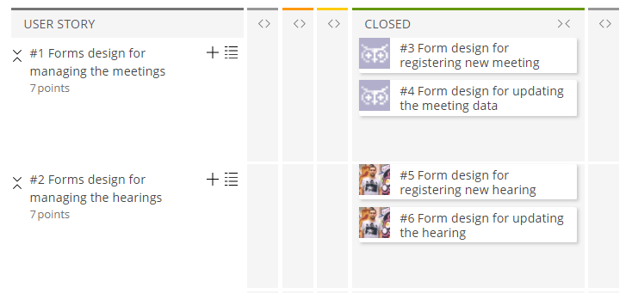
Sprint 1
Dizajn formi za meetinge i hearinge

Slide 6
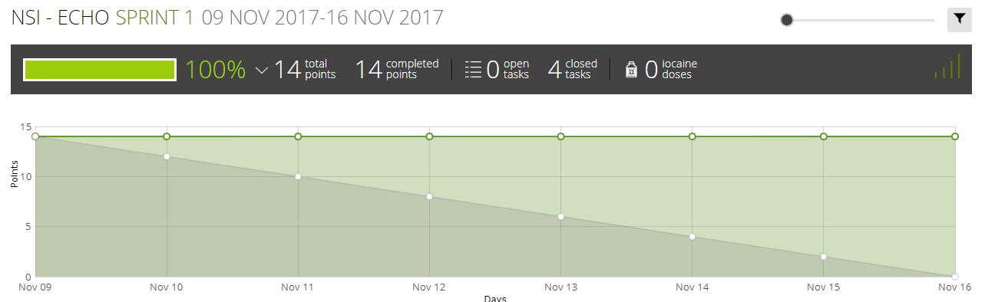
Sprint 1 - Burndown chart
Notes:
Zbog promjene projekta na taigi, sprint je dodat naknadno (iza datuma u kojem je planiran da se radi), zbog toga izgleda kao da nije zavšen (zelena linija se nije spustila na 0 poena)

Slide 7
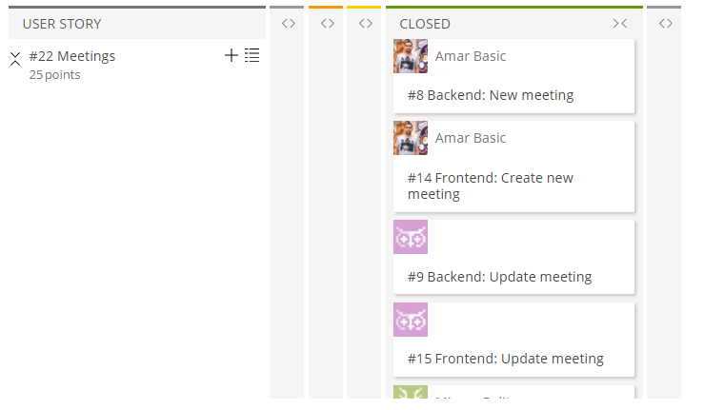
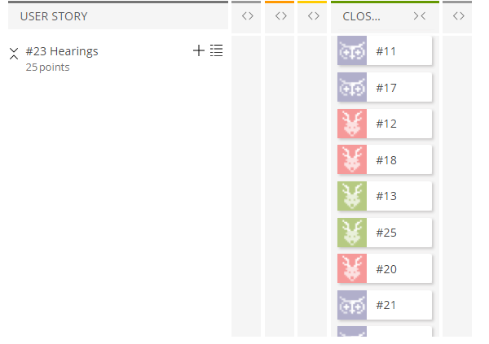
Sprint 2
Kreiranje, izmjena i brisanje meetinga i hearinga sa validacijama - backend i frontend
Notes:
Prikazan je samo dio taskova, jer je ovo najveci sprint, pa nije moglo sve stati
Na ovom slajdu se vidi i raspodjela poslova - da svi rade i backend i frontend
Validacije u i frontendu i na backendu - bice prikazano u videu

Slide 8
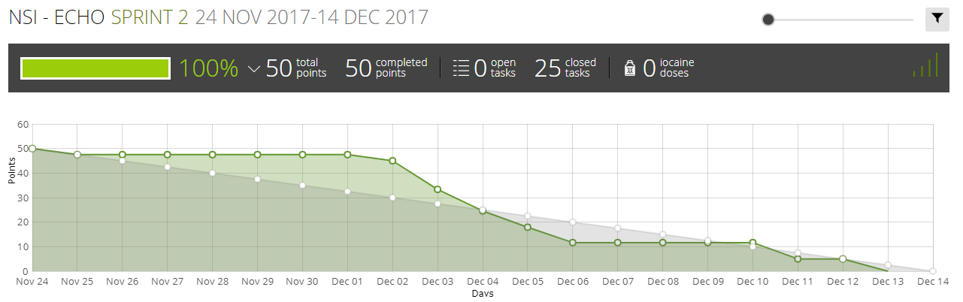
Sprint 2 - Burndown chart
Notes:
Ispitna sedmica (27.11.- 01.12.) - pauza sa radom

Slide 9
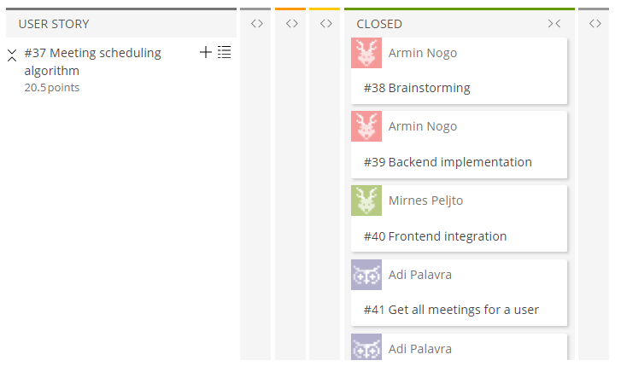
Sprint 3
Dizajn i implementacija algoritma za prijedlog termina sastanka

Slide 10
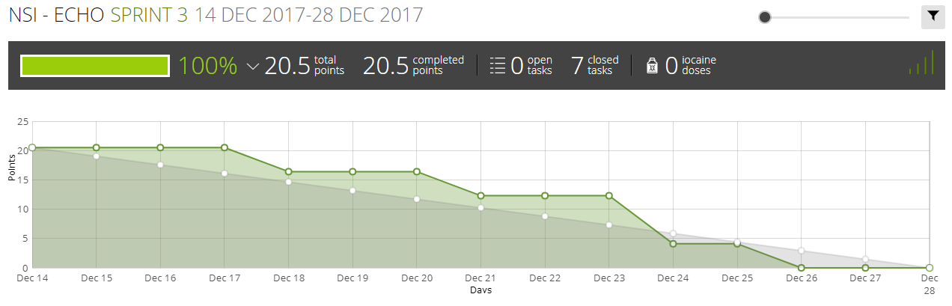
Sprint 3 - Burndown chart

Slide 11
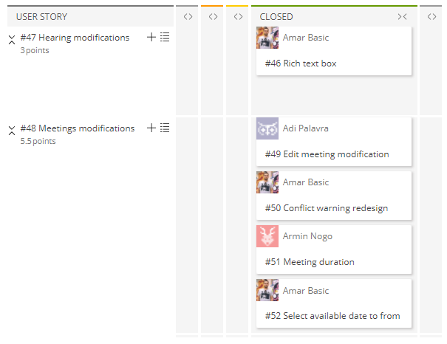
Sprint 4
Poboljšanje dizajna
Ispravke grešaka

Slide 12
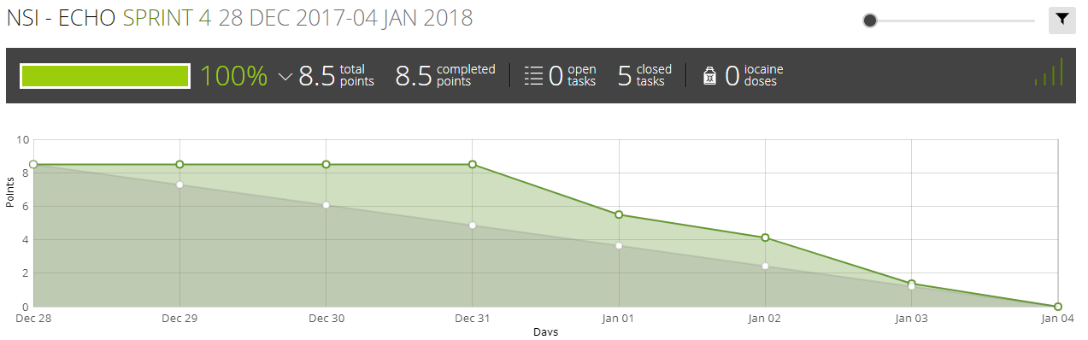
Sprint 4 - Burndown chart
Notes:
Za nas nema nove godine - radi se punom parom xD

Slide 13
Problemi na projektu
Upoznavanje sa novim tehnologijama .Net Core i Angular 4
Često se projekat sa mastera nije mogao buildat
Nemogućnost integracije Hearinga u Case, zbog različite dinamike rada timova

Slide 14
Demo aplikacije

